Slide 1
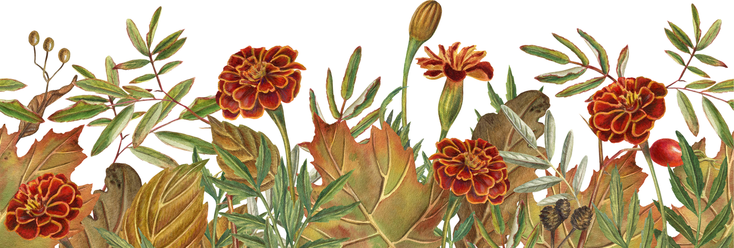
CHÀO MỪNG THẦY CÔ VỀ DỰ GIỜ
MÔN ÂM NHẠC
LỚP: 4
Giáo viên:

Slide 2
THỬ TÀI CỦA BẠN

Slide 4
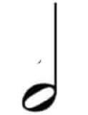
Đọc tên các hình nốt nhạc mà em thấy trong hình trên
Nốt trắng
Nốt đen
Nốt móc đơn
Nốt móc kép

Slide 5
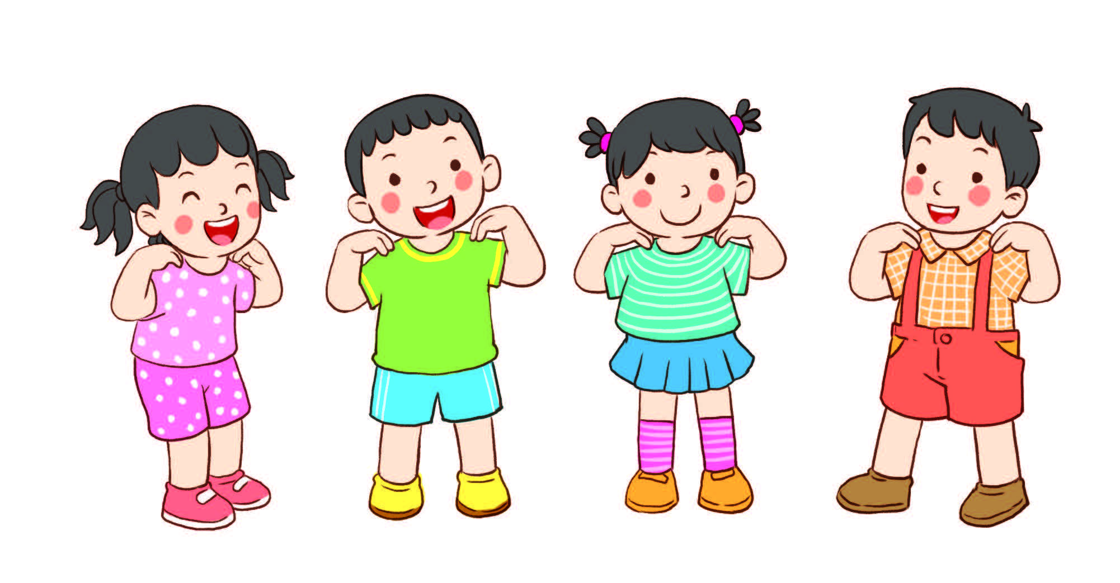
Tiết 9
Lí thuyết âm nhạc: Giới thiệu các hình nốt
Đọc nhạc: Bài số 2

Slide 6
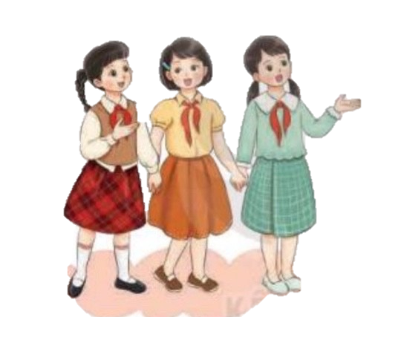
Lí thuyết âm nhạc: Giới thiệu các hình nốt
Nghe và cảm nhận độ dài ngắn khác nhau của
các âm thanh trong đoạn nhạc

Slide 7
Đọc nhạc kết hợp vỗ tay theo tiết tấu
Cảm nhận sự khác nhau của âm thanh khi vang lên
-Nốt nào ngân dài nhất?
-Nốt nào ngân ngắn nhất?

Slide 8
Hình nốt nhạc là kí hiệu thể hiện độ ngân dài hoặc ngắn của âm thanh trong âm nhạc.
Nốt tròn
Nốt móc đơn
Các hình nốt nhạc
Nốt trắng
Nốt móc kép
Nốt đen

Slide 9
Hình nốt nhạc là kí hiệu thể hiện độ ngân dài hoặc ngắn của âm thanh trong âm nhạc.
Các hình nốt nhạc và tương quan về độ dài:
Nốt tròn
=
+
Nốt trắng
=
+
Nốt đen
=
+
=
Nốt móc đơn
=
+
=
Nốt móc kép

Slide 10
ĐỌC NHẠC: BÀI SỐ 2

Slide 11
ĐỌC GAM ĐÔ TRƯỞNG
Đô Rê Mi Pha Son La Si Đố

Slide 12
LUYỆN TIẾT TẤU

Slide 13
TÌM HIỂU VỀ BÀI ĐỌC NHẠC
Bài số 2
Bài viết ở nhịp 2/4
Cao độ: Đô, rê, mi, pha,son, la, đố
Trường độ: Nốt trắng, nốt đen, nốt móc đơn

Slide 14
ĐỌC NHẠC

Slide 15
Câu 1

Slide 16
Câu 2

Slide 17
GHÉP TOÀN BÀI
Bài số 2

Slide 18
ĐỌC NHẠC KẾT HỢP VỖ ĐỆM
Bài số 2

Slide 19
ĐỌC NHẠC KẾT HỢP THỂ HIỆN KÍ HIỆU BÀN TAY
Bài số 2

Slide 20
Tiết 9
Lí thuyết âm nhạc: Giới thiệu các hình nốt
Đọc nhạc: Bài số 2

Slide 21
KÍNH CHÚC QUÝ THẦY CÔ
NHIỀU SỨC KHỎE, CHÚC CÁC EM HỌC TỐT!

